Slide 1
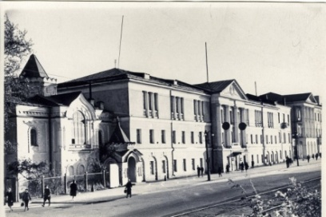
Свердловский горно-металлургический техникум в годы Великой Отечественной войны. 1941-1945гг.

Slide 2
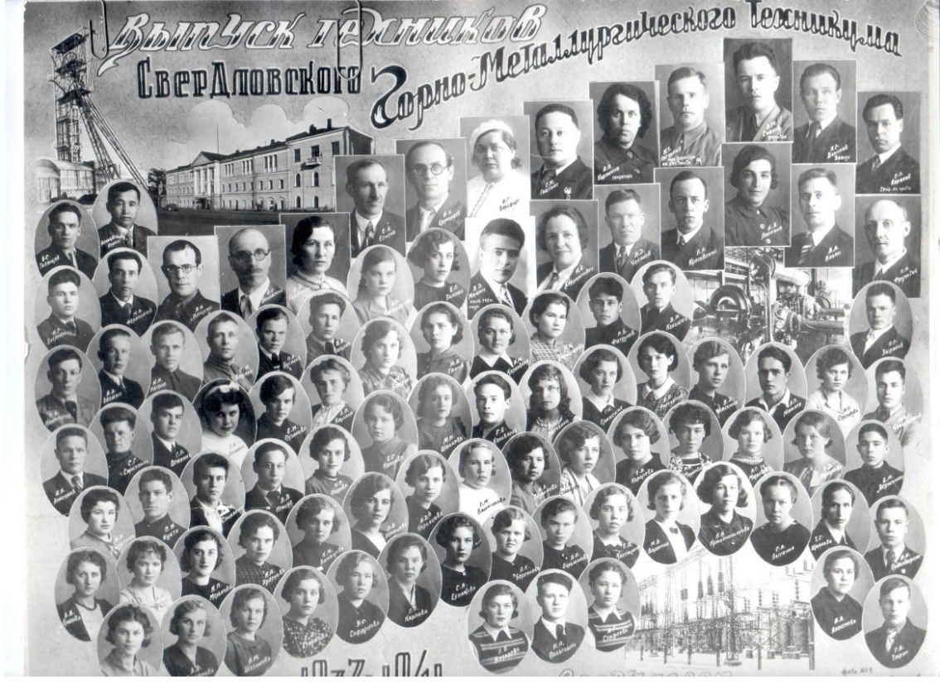
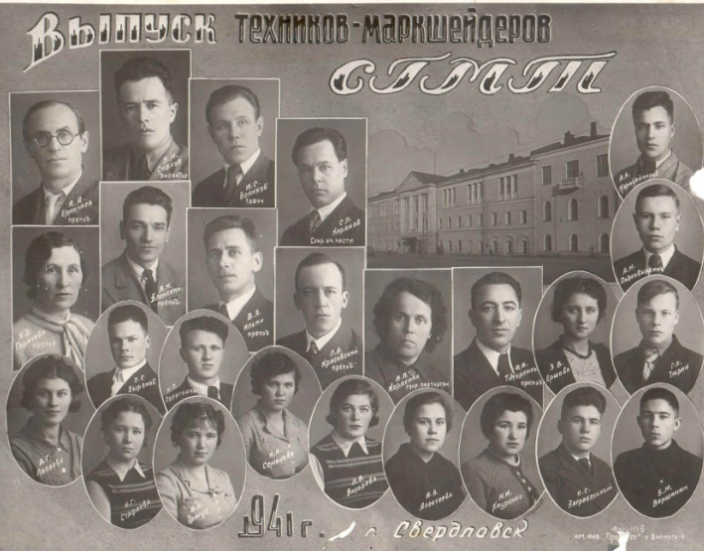
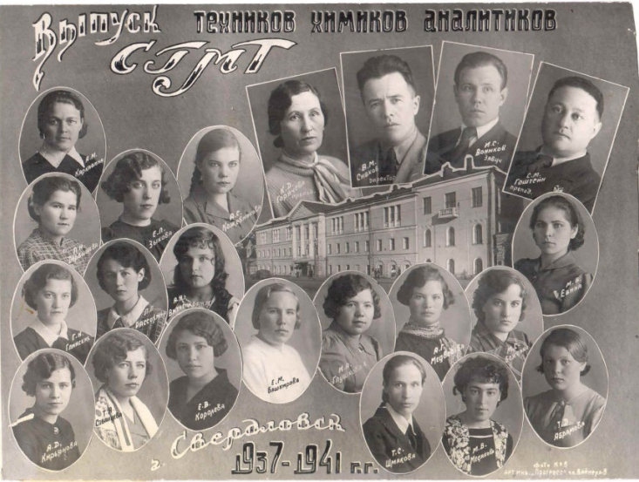
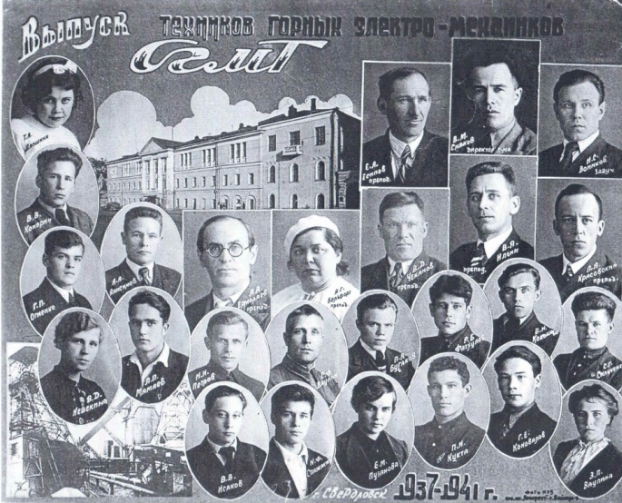

Slide 3
Техникум- эвако-пункт
В конце июня 1941г. Решением правительства Наркомат цветной металлургии , которому был подчинен техникум был дислоцирован из Москвы в Свердловск. Техникум был превращен в эвако-пункт для встречи наркомата. Аудитории были превращены в спальные комнаты.
Первый эшелон, во главе с заместителем наркома тов. Андроповым П.Я., прибыл 20 июля 1941г. и был размещен в здании учебного корпуса техникума, а учебный процесс проходил в корпусе горного отделения и в общежитии на ул. Февральской революции в 3 смены.
Через несколько дней Наркомат начал нормальную работу в здании на углу улиц Ленина и Толмачева, а члены семей сотрудников получали ордера в Райсовете для размещения на частных квартирах и покидали учебный корпус техникума.

Slide 4
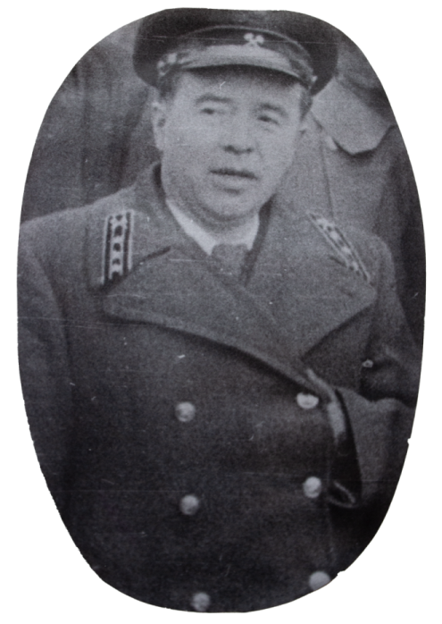
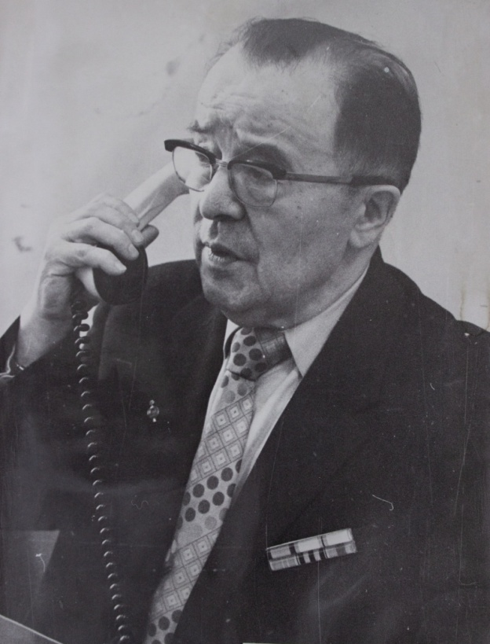
Виктор Михайлович Сивков
в начале своей деятельности
в техникуме.

Slide 5
В первые месяцы войны в ряды Красной Армии ушли добровольцами 6 преподавателей. 49 студентов были призваны в РККА и военные училища, около 150 учащихся поступили на военные заводы.
При формировании Уральского добровольческого танкового корпуса готовы были идти на фронт целые группы учащихся.
Группа химиков 3 курса попросили направить их в действующую армию.
Группа 4 курса ГЭМ после защиты дипломов в полном составе ушли добровольцами на фронт.
В сентябре 1941г. техникум получил распоряжение освободить свои основные здания – учебный корпус и общежитие техникума ,для размещения эвакогоспиталя № 3860.
В короткий срок техникум превратился в настоящий госпиталь.
на 1 этаже- разместились подсобные помещения: пищеблок, канцелярия, склады, парикмахерская, библиотека, раздевалка и др.
2-3 этажи были заняты под палаты, перевязочные, операционные. Актовый зал превращен в огромную палату.
На сцене лежали самые тяжело больные.
Учебные занятия проводились в 2 –х помещениях в 13 комнатах в 2-3 смены:
в здании горного отделения и в общежитии на ул. Февральской революции.

Slide 6
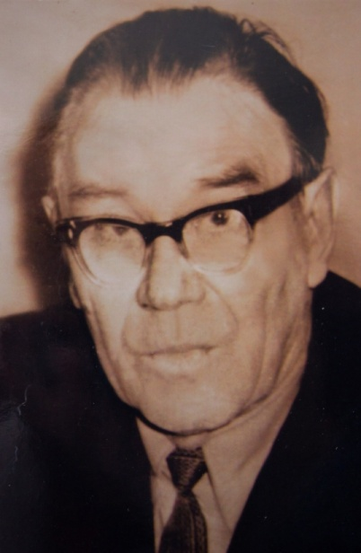
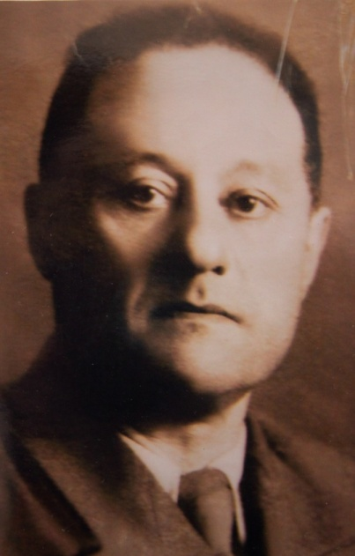
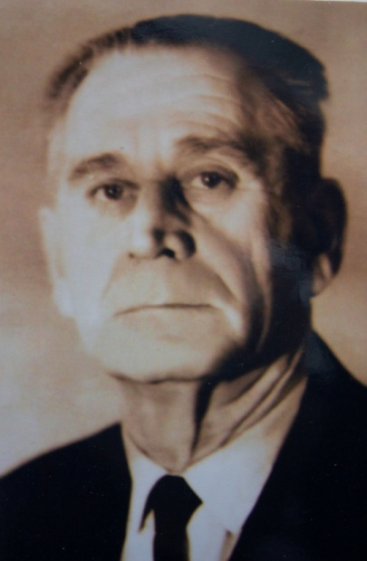
Воинков
Иван Семенович
Заведующий химико-металлургическим отделением, направлен служить в войска химических подразделений.
Ильин
Владимир Яковлевич
Был мобилизован
и отправлен на фронт в первые месяцы войны, оставив должность
зам. директора техникума по
учебной работе. На Западном
фронте занимал должность танкиста.
Гоштейн
Соломон Михайлович
В техникуме занимал должность
преподавателя механики. Был
мобилизован 15 июля 1941 года. Занимал должность полкового инженера технической службы дивизии Московского фронта.

Slide 7
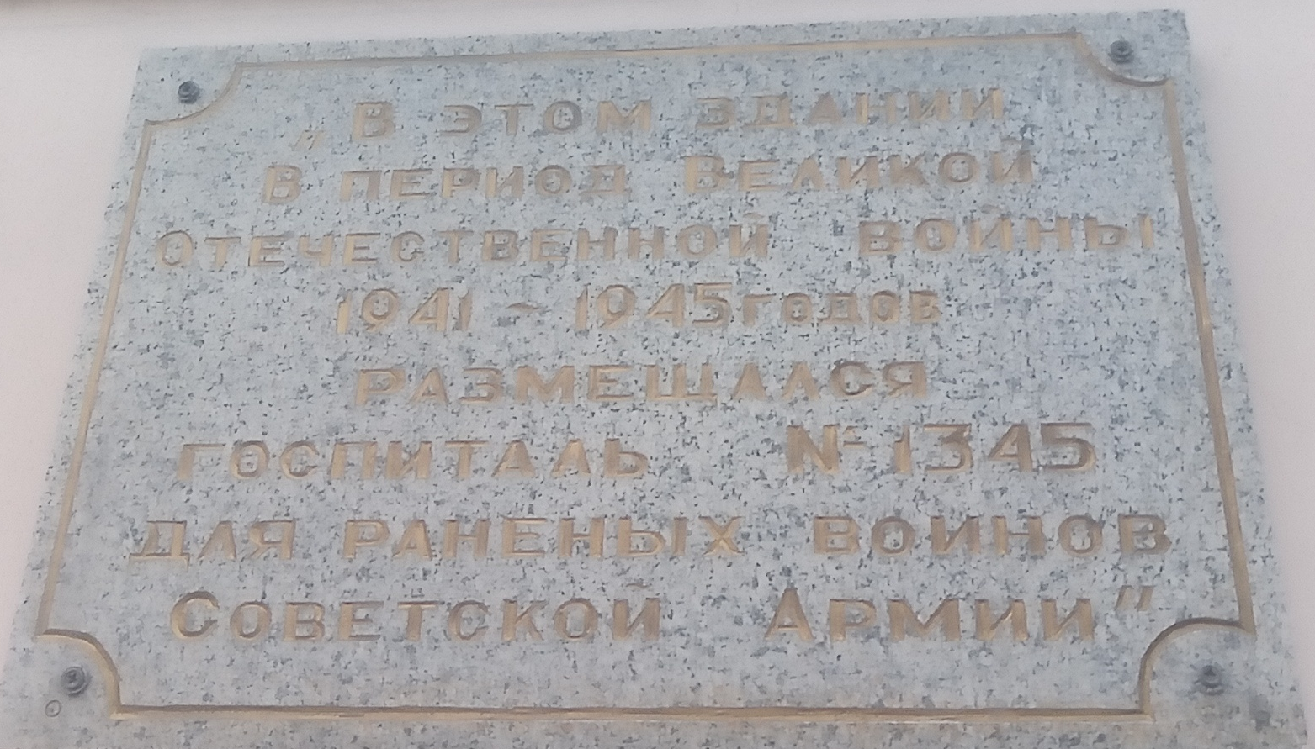
Архивная справка от 03.01.1986г.

Slide 9
В первые месяцы войны ушли на фронт добровольцами секретари комсомольской организации техникума Александр Обожин и Григорий Лавин.

Slide 10
Микунис Р.М., преподаватель русского языка и литературы и студентки победители Всероссийского конкурса рефератов среди учащихся ССУЗов на общественно-политическую тему

Slide 11
В 1941-1942 годах вышло постановление правительства: -обеспечить учащихся питанием по нормам рабочих; -о зачислении всех успевающих на стипендию; - об освобождении части учеников от призыва в Красную Армию В 1943-1944 г. по решению ГКО в техникуме было организовано 3-х разовое питание учащихся.
В 1942г. техникум получил участок земли 40 га для создания подсобного хозяйства в районе ст. Хрустальная. Вырубили лес, выкорчевали пни, заготовили свыше 5000 куб метров дров. Подготовили участок для посева. Вспахали трактором землю. В 1943г. посадили несколько гектар картофеля. Построили дом и овощехранилище. А через год площадь посева была увеличена до 21 гектара. Посадили картофель, овес, горох, морковь, свеклу, турнепс. Купили 5 коров и 5 телок, поставили второй жилой дом. Позднее был разбит ягодный сад: высадили 2500 кустов малины и 2000 кустов смородины.

Slide 12
В сентябре 1941 года учебный корпус был передан санитарному управлению Урал ВО под госпиталь., а через 2 месяца под госпиталь было отдано и здание горного отделения

Slide 13
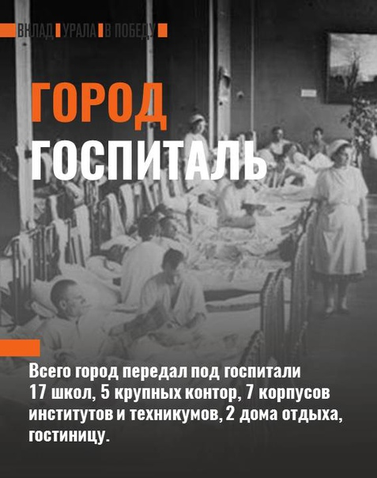

Slide 14
Госпитали, расположенные в Свердловском горно-металлургическом техникуме пр. Ленина, д. 28 и ул. Белинского, д. 71в
Госпиталь | Сроки расположения | Профиль
Эвакогоспиталь № 1325 ( в/ч 252) он же 5965 на 300-720 коек | С 09.07.1941г. по 01.09.1944 Свердловский пединститут, К. Либкнехта,9 | Нейрохирургический Восстановительной хирургии
Эвакогоспиталь № 1708 ( в/ч 324) он же 5966 на 400-900 коек | с 05.07. 1941г. по Декабрь 1945г. Дом контор, ул. 8-е Марта 10. | Общехирургический Терапевтический Травмотологический Челюстной Протезирования
Эвакогоспиталь № 3860 ( в/ч 487) на 500-600 коек | С 14.10. 1941г. По 01.01.1943г. | Общехирургический Травмологический
Госпитали в г. Свердловске размещались , как правило , в одном здании. Однако, некоторые госпитали занимали несколько зданий, в которых размещалось по 2-3 госпиталя.

Slide 15
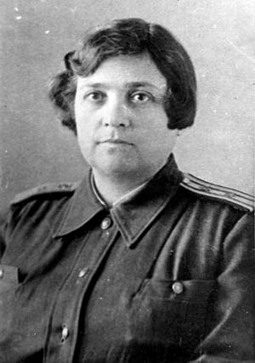
Размещался с 09.07.1941 г. по 01.09.1944 г.
в зданиях горно-металлургического техникума и Свердловского педагогического института.
Профиль: нейрохирургический, восстановительной хирургии. На 300-720 коек.
Количество умерших военнослужащих: 20
Начальник госпиталя :
Анна Моисеевна Есикова (на фото)

Slide 16
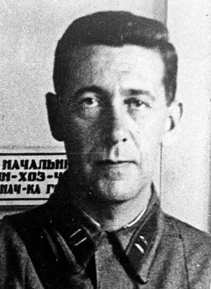
Размещался с 05.07.1941 г. по декабрь 1945 г.
в Доме контор и горно-металлургическом техникуме.
Профиль: общехирургический, терапевтический, травматологический, челюстной, протезирования. На 400-900 коек.
Количество умерших военнослужащих: 70
Начальники:
Ф. Т. Богданов, Зальманович, К. Н. Павлов,
Арон Иосифович Гуревич (на фото)

Slide 17
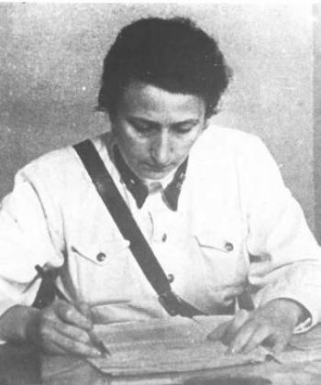
Размещался с 14.10.1941 г. по 01.01.1943 г. в горно-металлургическом техникуме.
Профиль: общехирургический, травматологический. На 500-600 коек.
Ведущий хирург – О. Н.Бычкова.
Консультанты - профессора К. В. Пунин,
В. М. Каратыгин, А. А. Любимов, директор рентгенологического института С. А. Покровский.
Количество умерших военнослужащих: 2
Начальник госпиталя:
Софья Симоновна Ильина-Петрова (на фото)

Slide 18
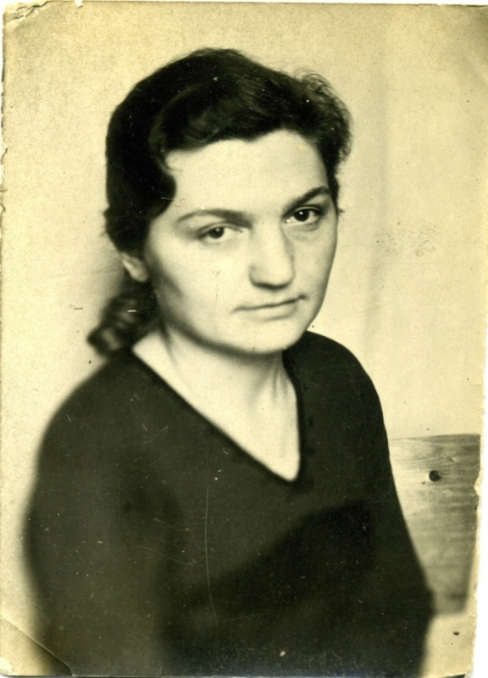
Вера Павловна Крживицкая не была на фронте, но многих воинов спасла от смерти и увечья. Всю войну она проработала врачом-рентгенологом в эвакогоспитале нашего техникума.
С помощью рентгеновского аппарата она определяла, где именно застряли пули или осколки в телах раненых и отмечала это место «крестиком», для хирургов. Вера Павловна была обязана присутствовать на операции: ее ответственность была велика. Ведь если хирург не найдет осколок там, где было отмечено, и начнет искать его, велика опасность задеть жизненно важный орган, сосуд, нерв, и тогда это вина рентгенолога. Таких ошибок в практике Крживицкой не случилось ни разу.
Военная награда Крживицкой – «За победу над Германией». А в 1966-м году ее наградили орденом Ленина.

Slide 19
Для раненых систематически проводились политбеседы и концерты. Читали газеты и книги, писали письма родным. Оборудовали палаты. Помогали носить раненых, ухаживали за ними. .

Slide 20
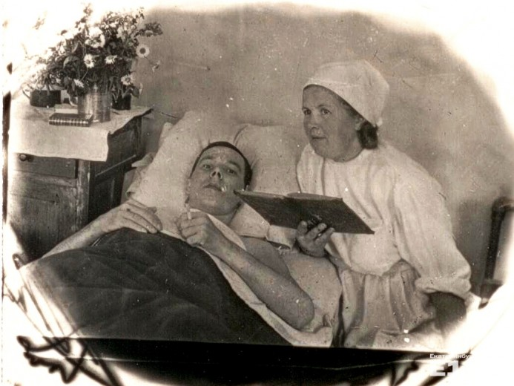
Работники госпиталя ухаживают за ранеными бойцами

Slide 21
Студентке Александре Сотниковой было присвоено звание « Почетный донор СССР» | 25 преподавателей и студентов техникума были постоянными донорами на протяжении всей войны

Slide 22
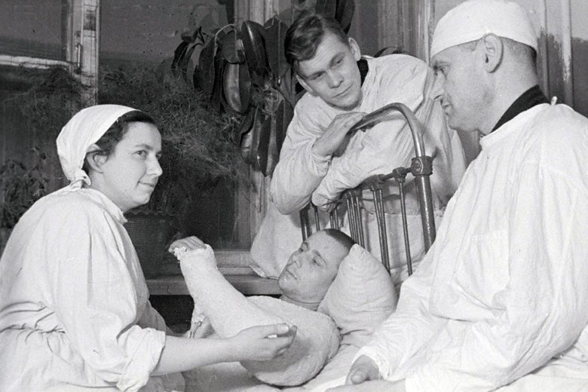
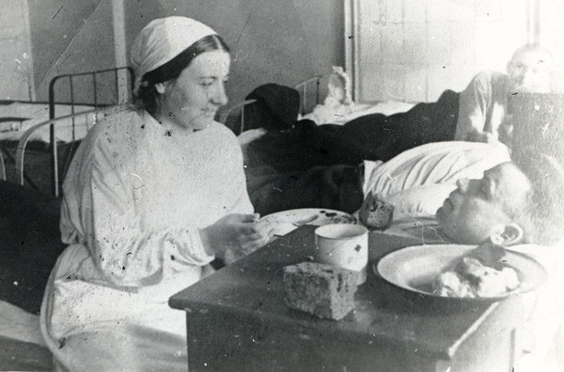
Работники госпиталя ухаживают за ранеными бойцами

Slide 23
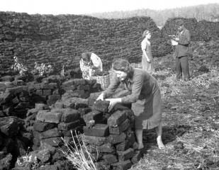
Техникум получил задание по заготовку торфа и лесозагатовок Галя Грачева, Сима Кискина и Рита Сырова , работая на торфе осенью 1942г., личным примером вели за собой коллектив учащихся. Под пронизывающим насквозь осенним ветром , омываемые дождем, в холод и слякоть работали учащиеся техникума на Широкореченском и Монетном торфопредприятии.

Slide 24
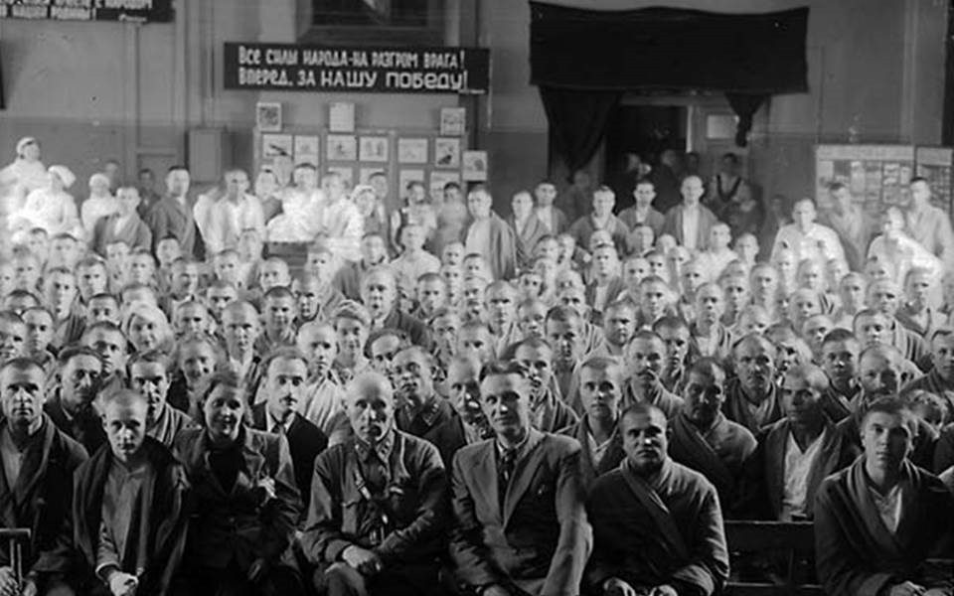
Бойцы Красной Армии на лечении в госпитале

Slide 25
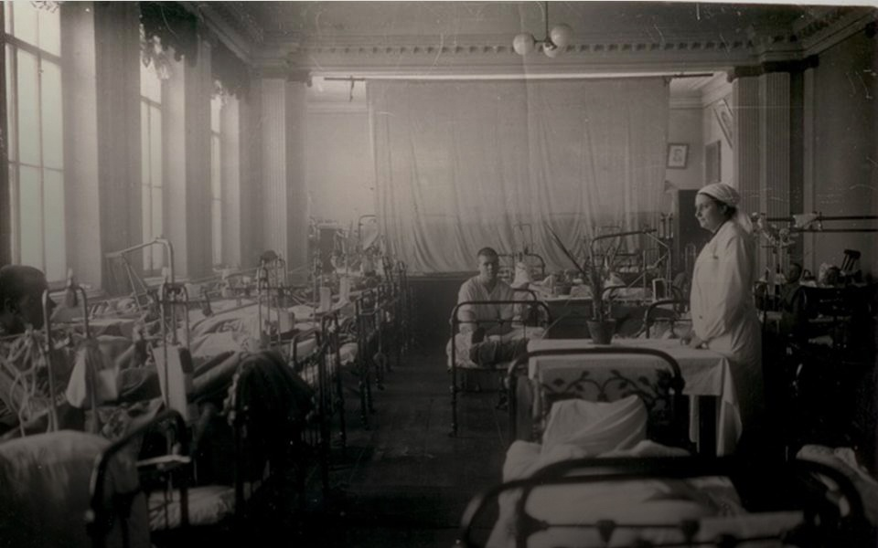
В сентябре 1944 года по указанию ГК обороны (по личному ходатайству П.Ф. Ломако, А.И. Микояна и К.Е. Ваорошилова) Свердловскому горно-металлургическому техникуму были возвращены занятые в начале войны госпиталем главный учебный корпус и здание общежития.

Slide 26
Работники и воспитанники Свердловского горно-металлургического техникума, павшие в боях за свободу и независимость нашей Родины в Великой Отечественной войне:
А.И. Борисов А.Я. Гуляев Г.И. Дерковкий В.А. Ефимов А.М. Идлянский Л.Е. Карамышев С.Л. Киряков И.П. Ковалев Н.В. Коскин А.Н. Кузнецов | А.С. Мамыкин П.Ф. Наумов В.И. Никонов А.А.Обожин Г.П. Огиенко С.В. Панфилов И.М. Рушков В.А. Скурихин Н.П. Сорокин Р.Г. Фактулов
Они остались молодыми навсегда!

Slide 27
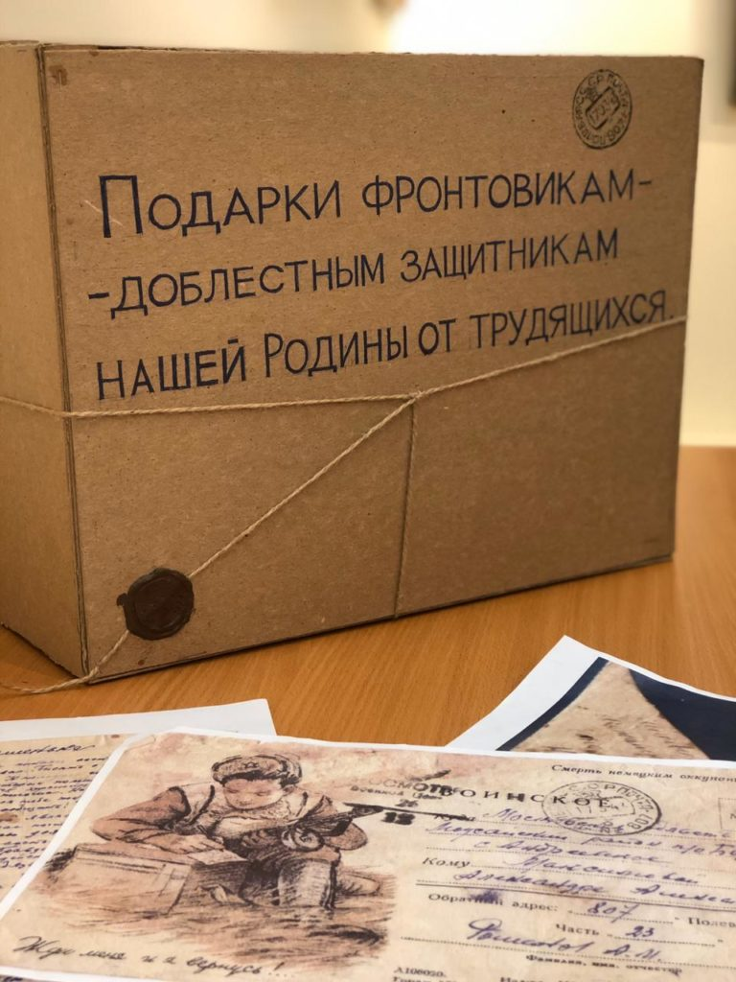
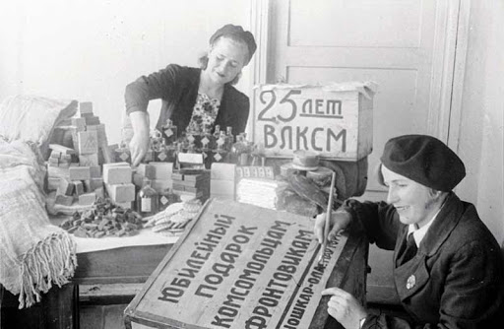
Учащиеся и преподаватели техникума по призыву
комсомольцев вносили деньги на выпуск боевой военной
техники; собирали теплые вещи: валенки, рукавицы,
куртки, шапки-ушанки. Сотни подарков были посланы на
фронт от имени коллектива техникума.

Slide 28
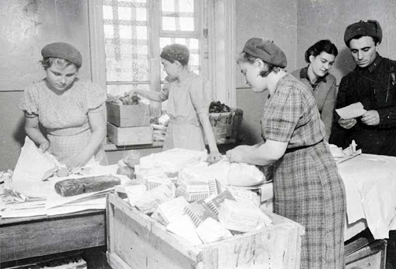
Формирование подарков для бойцов Красной Армии

Slide 29
В годы войны значительно выросла роль Свердловского горно-металлургического техникума : готовя специалистов для цветной металлургии, он оказался на одном из важнейших участках подготовки кадров для оборонной промышленности Урала.
Свердловский обком партии, Минцветмет и Министерство высшего и среднего образования, учитывая заслуги техникума в подготовке кадров, сделали Правительству СССР представление в связи со столетним юбилеем о награждении техникума.
.

Slide 30
Свердловский горно-металлургический техникум первый среди техникумов страны был награжден орденом Трудового Красного Знамени.

Slide 31
Все преподаватели и сотрудники Свердловского горно-металлургического техникума были награждены Правительсвенными наградами
За 4 труднейших военных года техникум подготовил 400 специалистов

Slide 32
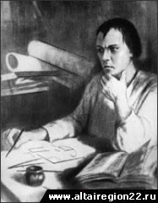
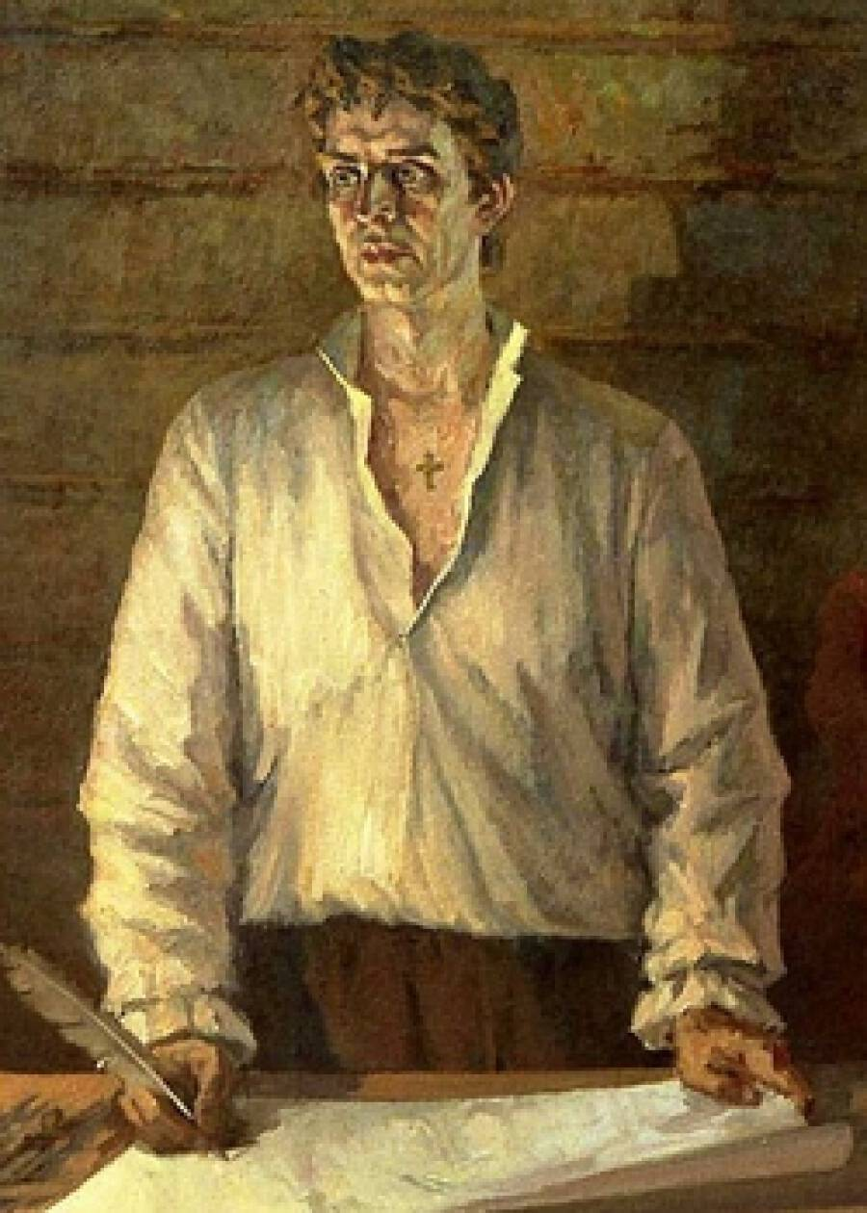
В это же время решением правительства техникуму присваивается имя великого уральского умельца Ивана Ивановича Ползунова

